Slide 1
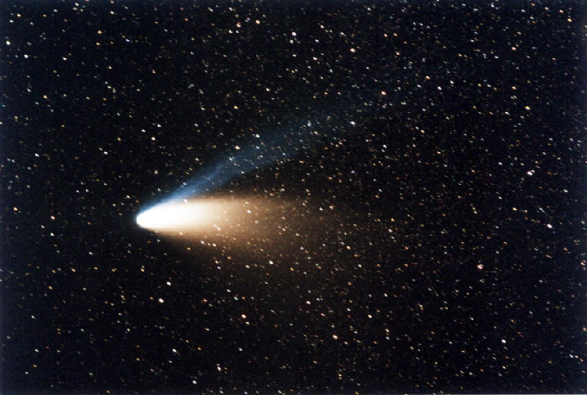


МБОУ «ГИМНАЗИЯ №11»
Г.Бийск
ПОРАЗИТЕЛЬНЫЕ
КОСМИЧЕСКИЕ ФАКТЫ !!!
ПРАВДИВЫЕ И
УДИВИТЕЛЬНЫЕ ФАКТЫ
О ВСЕЛЕННОЙ, ПЛАНЕТАХ
И ЗВЁЗДАХ !!!
АВТОР РАБОТЫ: квасников Константин
КЛАСНЫЙ РУКОВОДИТЕЛЬ:
МАКУШИНА ИРИНА ИВАНОВНА

Slide 2
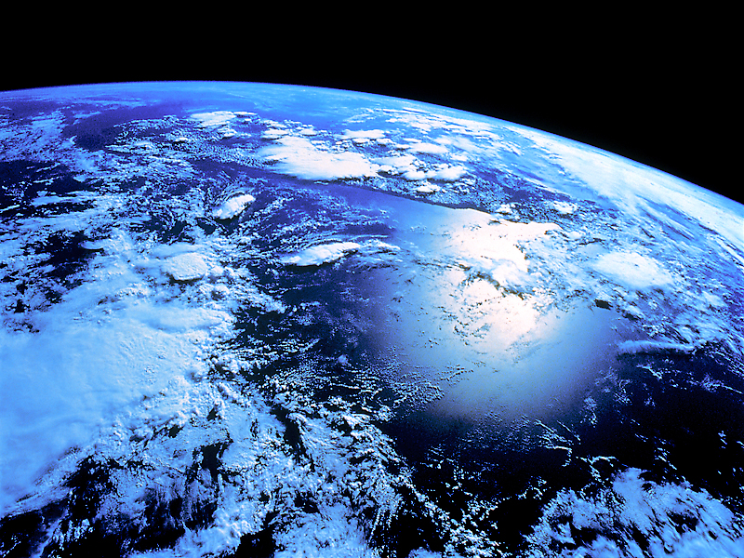
ПОРАЗИТЕЛЬНЫЕ
КОСМИЧЕСКИЕ ФАКТЫ !!!
САМАЯ МАЛЕНЬКАЯ ЗВЕЗДА
В СОТНЮ РАЗ БОЛЬШЕ ЮПИТЕРА,
САМОЙ БОЛЬШОЙ ПЛАНЕТЫ
СОЛНЕЧНОЙ СИСТЕМЫ!

Slide 3
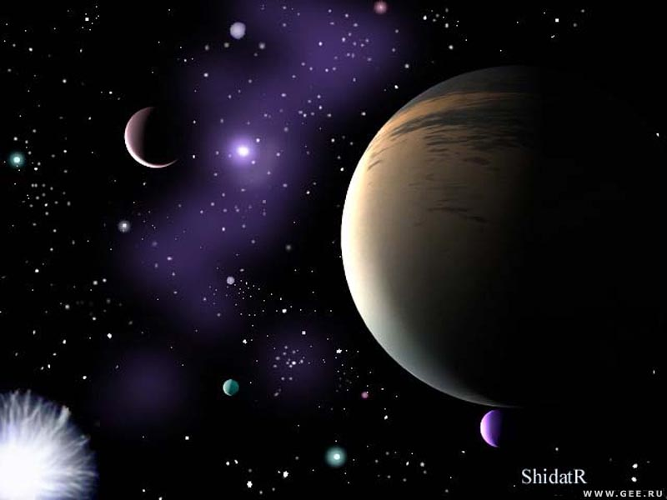
ПОРАЗИТЕЛЬНЫЕ
КОСМИЧЕСКИЕ ФАКТЫ !!!
СОЛНЦЕ ТЯЖЕЛЕЕ ЗЕМЛИ В 330 000 РАЗ;
В НЁМ ПОМЕСТИЛОСЬ БЫ
ОКОЛО 1,3 МИЛЛИОНА ТАКИХ ПЛАНЕТ,
КАК НАША.

Slide 4
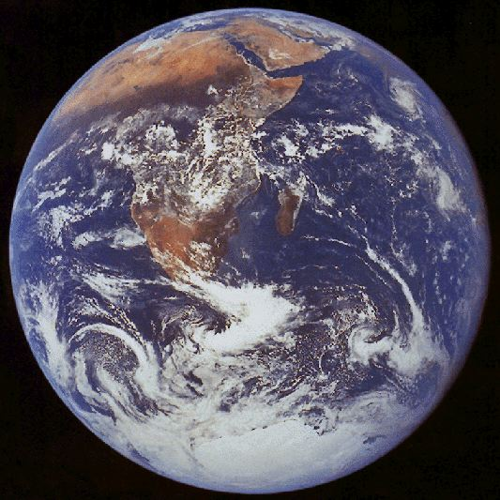
ПОРАЗИТЕЛЬНЫЕ
КОСМИЧЕСКИЕ ФАКТЫ !!!
САМЫЕ ИЗВЕСТНЫЕ
ИЗ 88 ОТКРЫТЫХ ДО СИХ ПОР СОЗВЕЗДИЙ
НОСЯТ ИМЕНА ГЕРОЕВ АНТИЧНЫХ МИФОВ

Slide 5
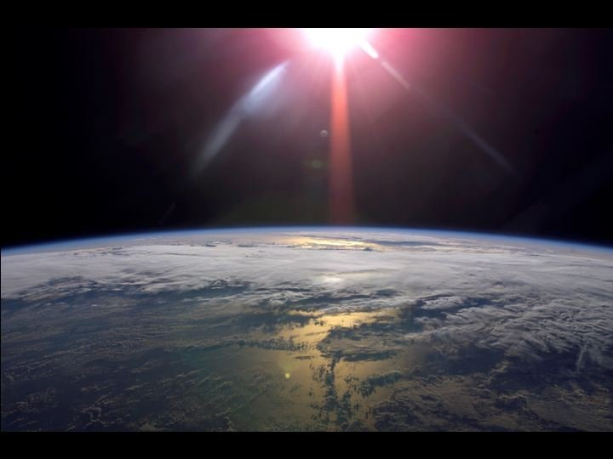
ПОРАЗИТЕЛЬНЫЕ
КОСМИЧЕСКИЕ ФАКТЫ !!!
В 1975 году вспыхнула звезда
в созвездии Лебедя, после чего
Её яркость выросла в 20 миллионов раз!

Slide 6
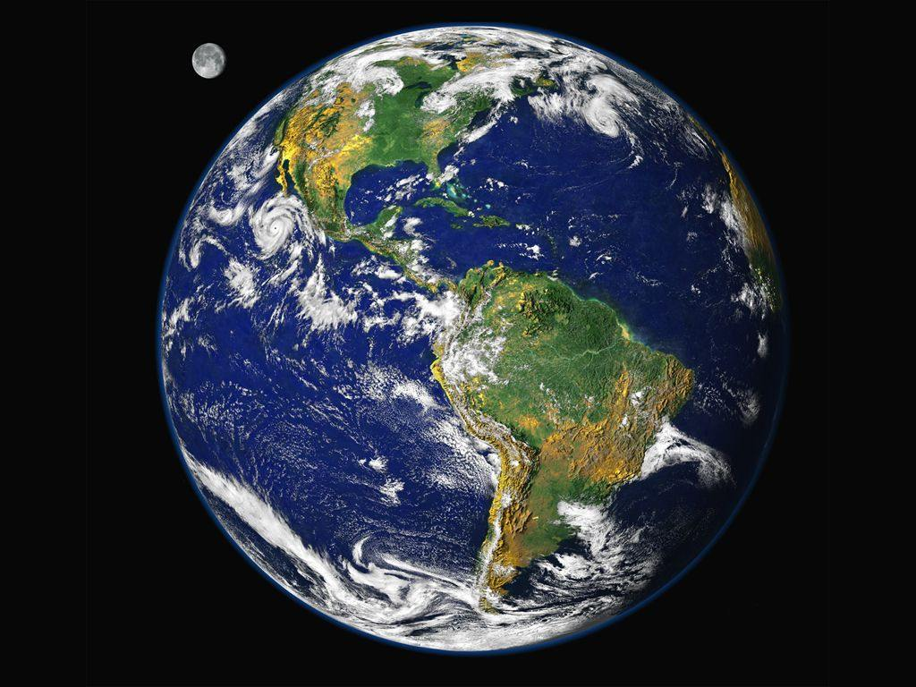
ПОРАЗИТЕЛЬНЫЕ
КОСМИЧЕСКИЕ ФАКТЫ !!!
ЕСЛИ ПРЕДСТАВИТЬ,
ЧТО ЗЕМЛЯ - ПЕСЧИНКА,
ТО СОЛНЕЧНАЯ СИСТЕМА-СТАДИОН
ЕЁ ДИАМЕТР 20 МЛРД. КМ !

Slide 7
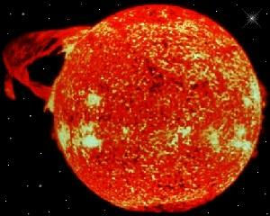
ПОРАЗИТЕЛЬНЫЕ
КОСМИЧЕСКИЕ ФАКТЫ !!!
СОЛНЦЕ-ЗВЕЗДА СРЕДНЕЙ ВЕЛИЧИНЫ.
ОНО СВЕТИТ УЖЕ 5 МИЛЛИОНОВ ЛЕТ И
БУДЕТ СВЕТИТЬ СТОЛЬКО ЖЕ !

Slide 8
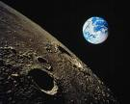
ПОРАЗИТЕЛЬНЫЕ
КОСМИЧЕСКИЕ ФАКТЫ !!!
НА ЛУНЕ МОЖНО ЗАМЕТИТЬ
БОЛЬШИЕ ТЁМНЫЕ ПЯТНА .
ИХ НАЗЫВАЮТ МОРЯМИ,
ХОТЯ ТАМ НЕТ НИ КАПЛИ ВОДЫ!

Slide 9
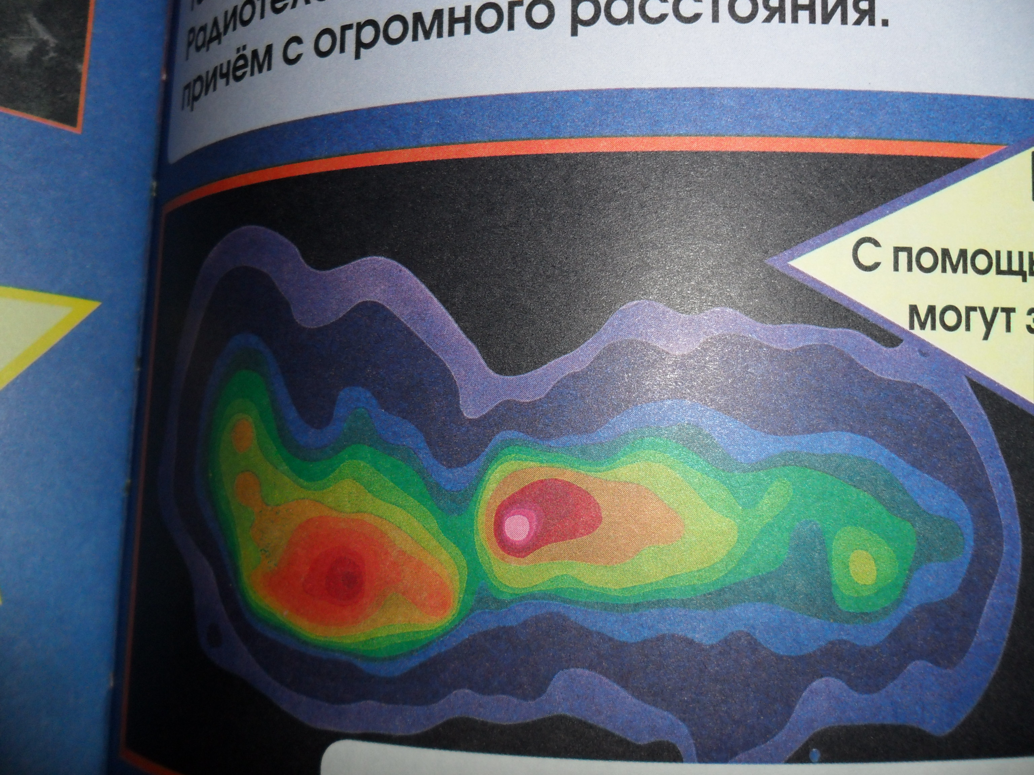
ПОРАЗИТЕЛЬНЫЕ
КОСМИЧЕСКИЕ ФАКТЫ !!!
С ПОМОЩЬЮ РАДИОТЕЛЕСКОПОВ
АСТРОНОМЫ МОГУТ ЗАГЛЯНУТЬ В ГЛУБЬ
ТУМАННОСТЕЙ, ГДЕ ЗАРОЖДАЮТСЯ ЗВЁЗДЫ!

Slide 10
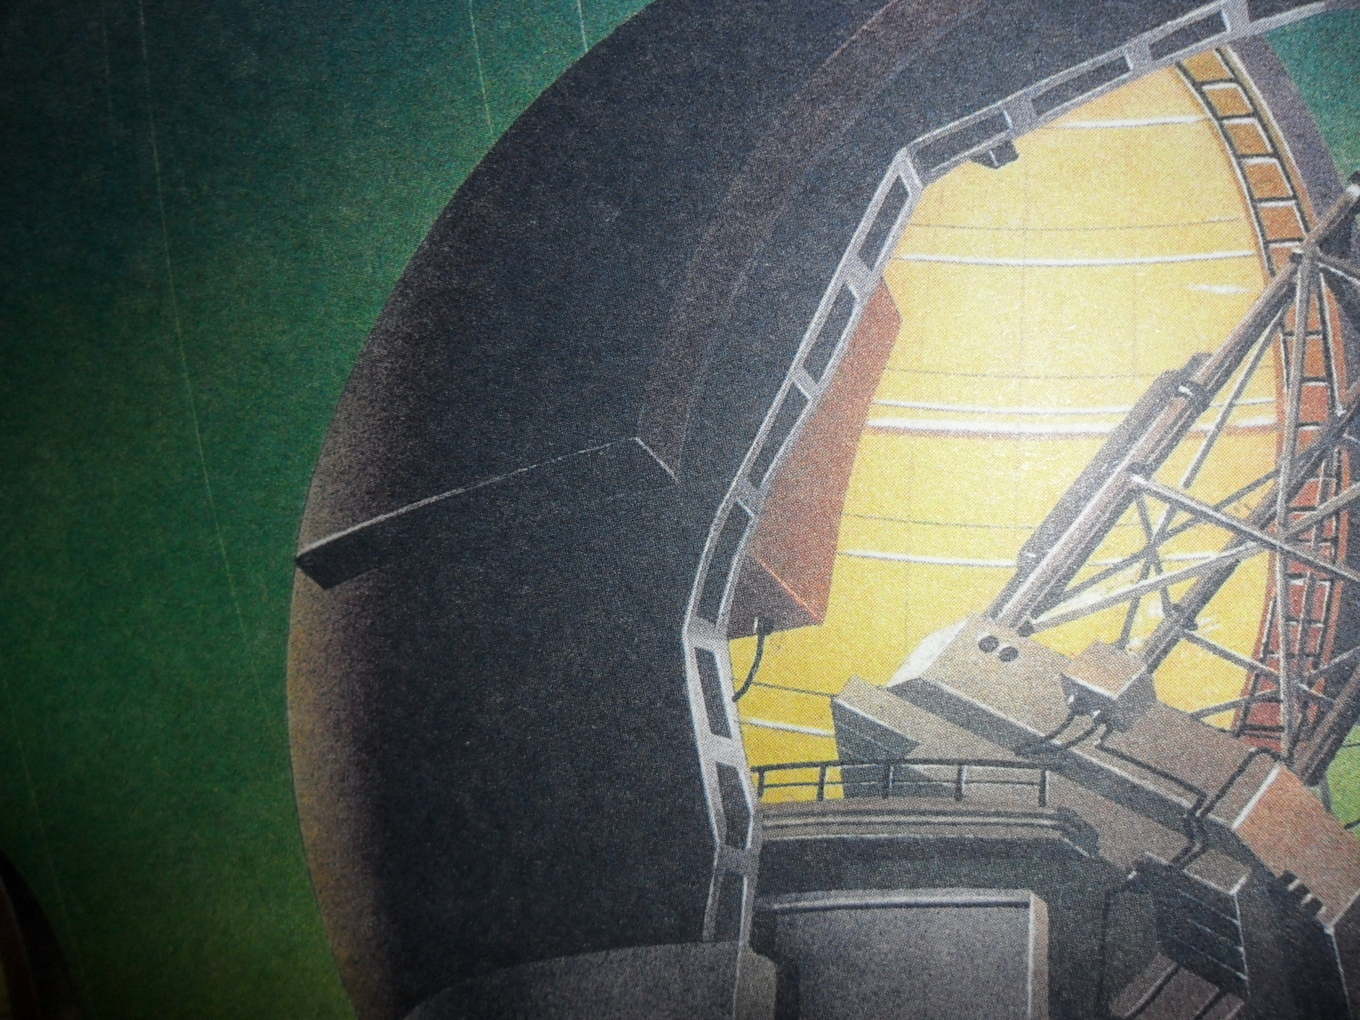
ПОРАЗИТЕЛЬНЫЕ
КОСМИЧЕСКИЕ ФАКТЫ !!!
САМАЯ БОЛЬШАЯ ОБСЕРВАТОРИЯ
НАХОДИТСЯ НА ГАВАЙЯХ НА
ВЕРШИНЕ ПОТУХШЕГО ВУЛКАНА МАУНА-КЕА!

Slide 11
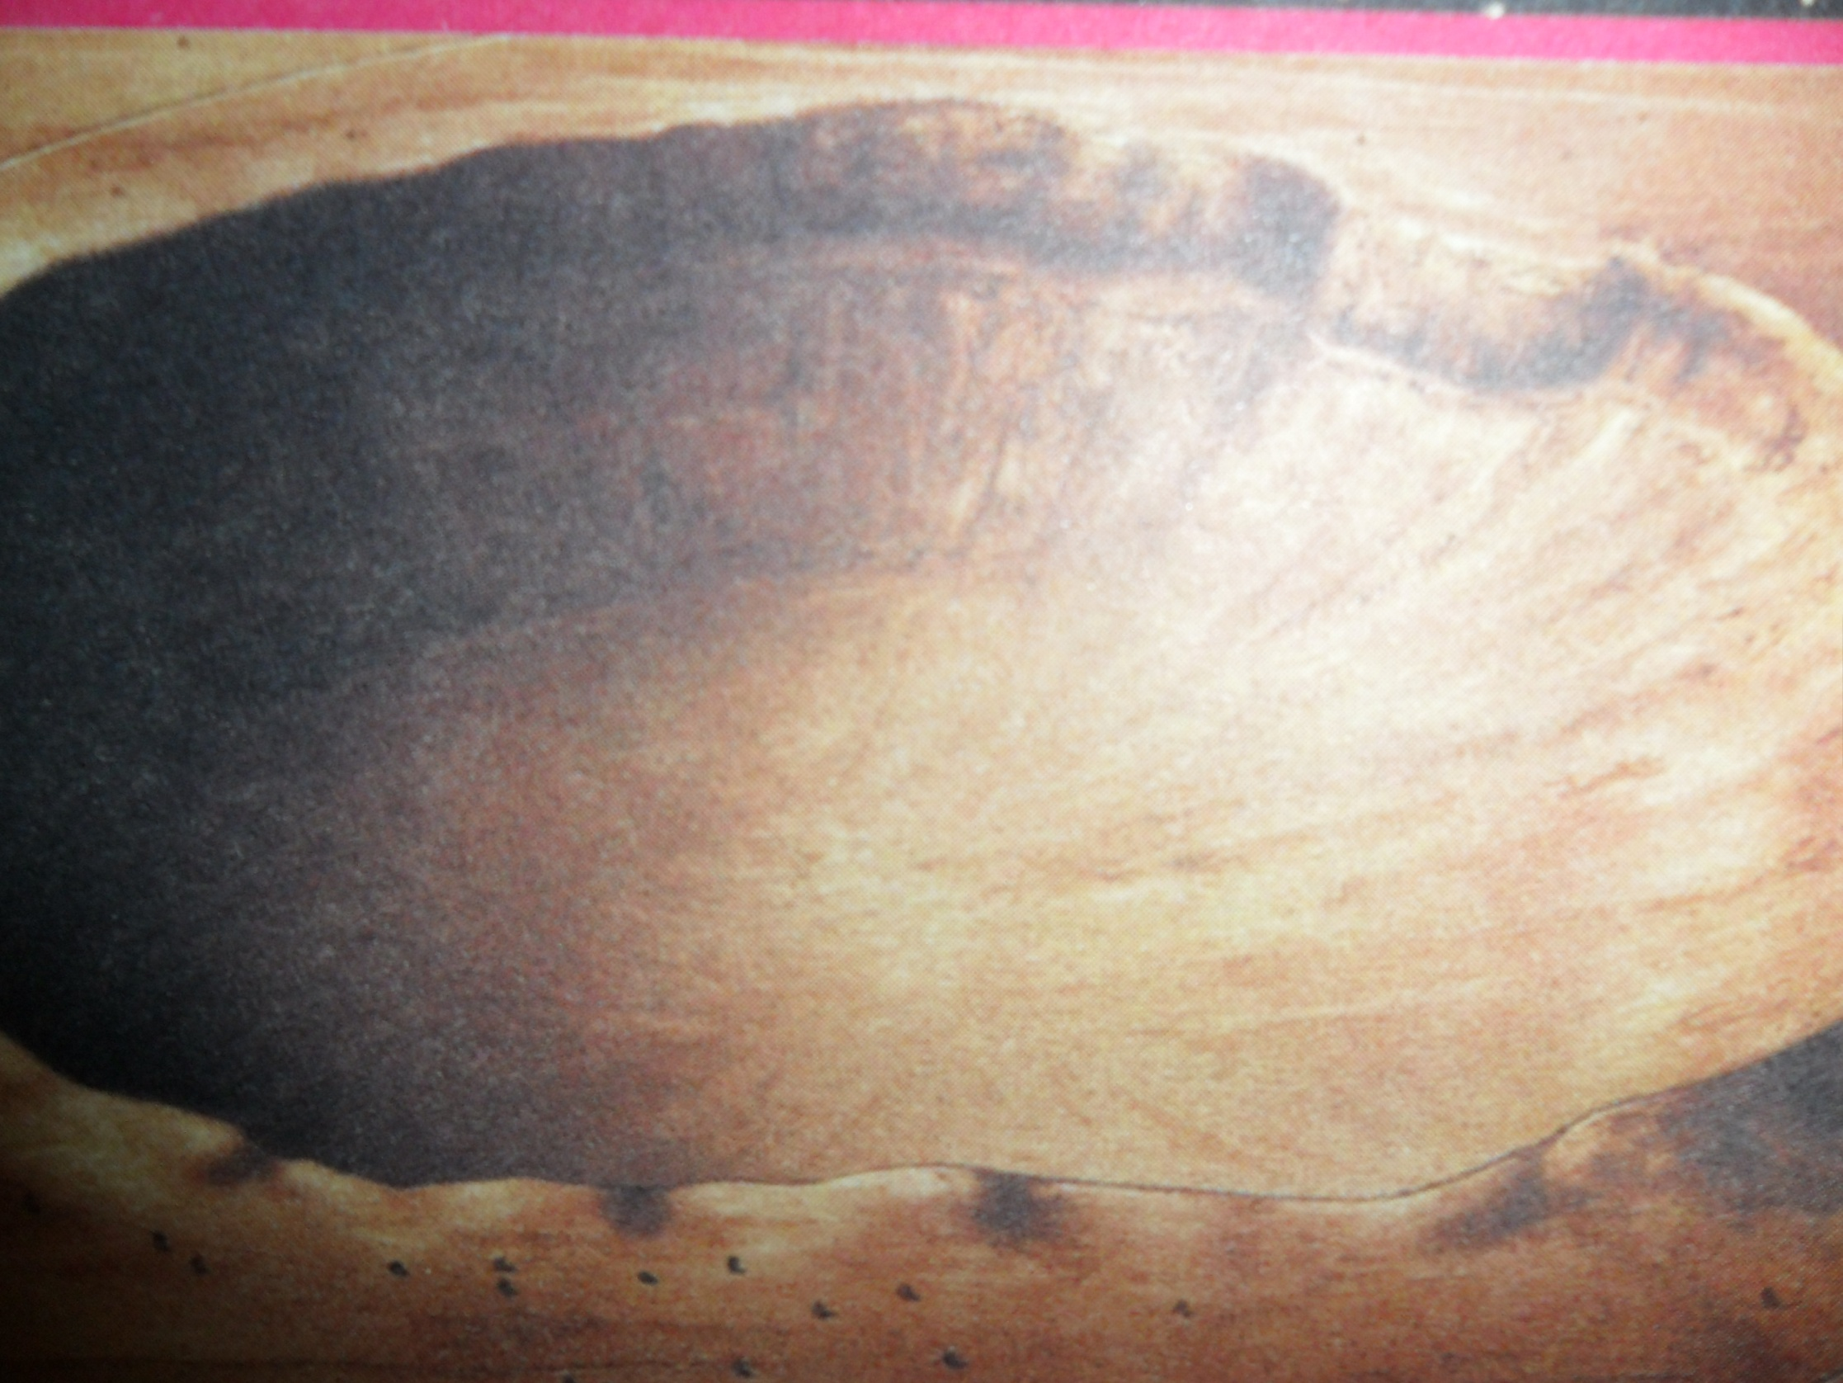
ПОРАЗИТЕЛЬНЫЕ
КОСМИЧЕСКИЕ ФАКТЫ !!!
65 млн лет назад
на Землю упал гигантский метеорит,
изменив климат!
Самый большой кратер находится в США.
Он образовался в результате столкновения
с Землёй огромного метеорита 50 000 лет назад

Slide 12
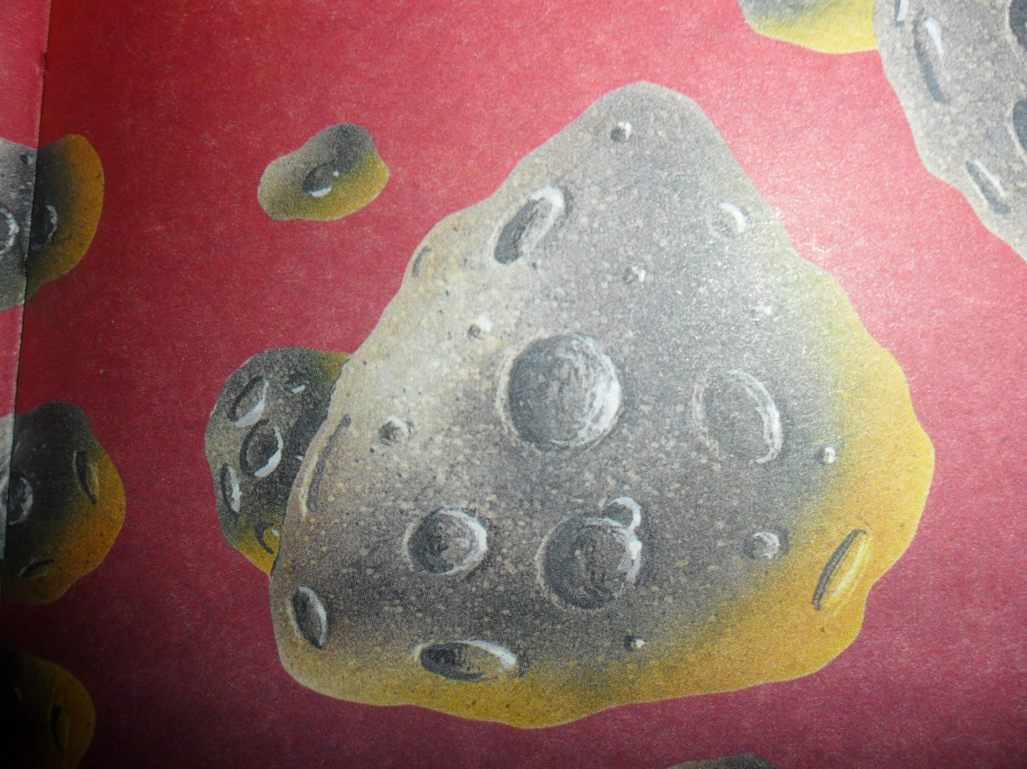
ПОРАЗИТЕЛЬНЫЕ
КОСМИЧЕСКИЕ ФАКТЫ !!!
У АСТЕРОИДОВ ТАКАЯ
СЛАБАЯ ГРАВИТАЦИЯ,
ЧТО МЯЧИК МОГ БЫ ВРАЩАТЬСЯ
ВОКРУГ НИХ КАК СПУТНИК!

Slide 13
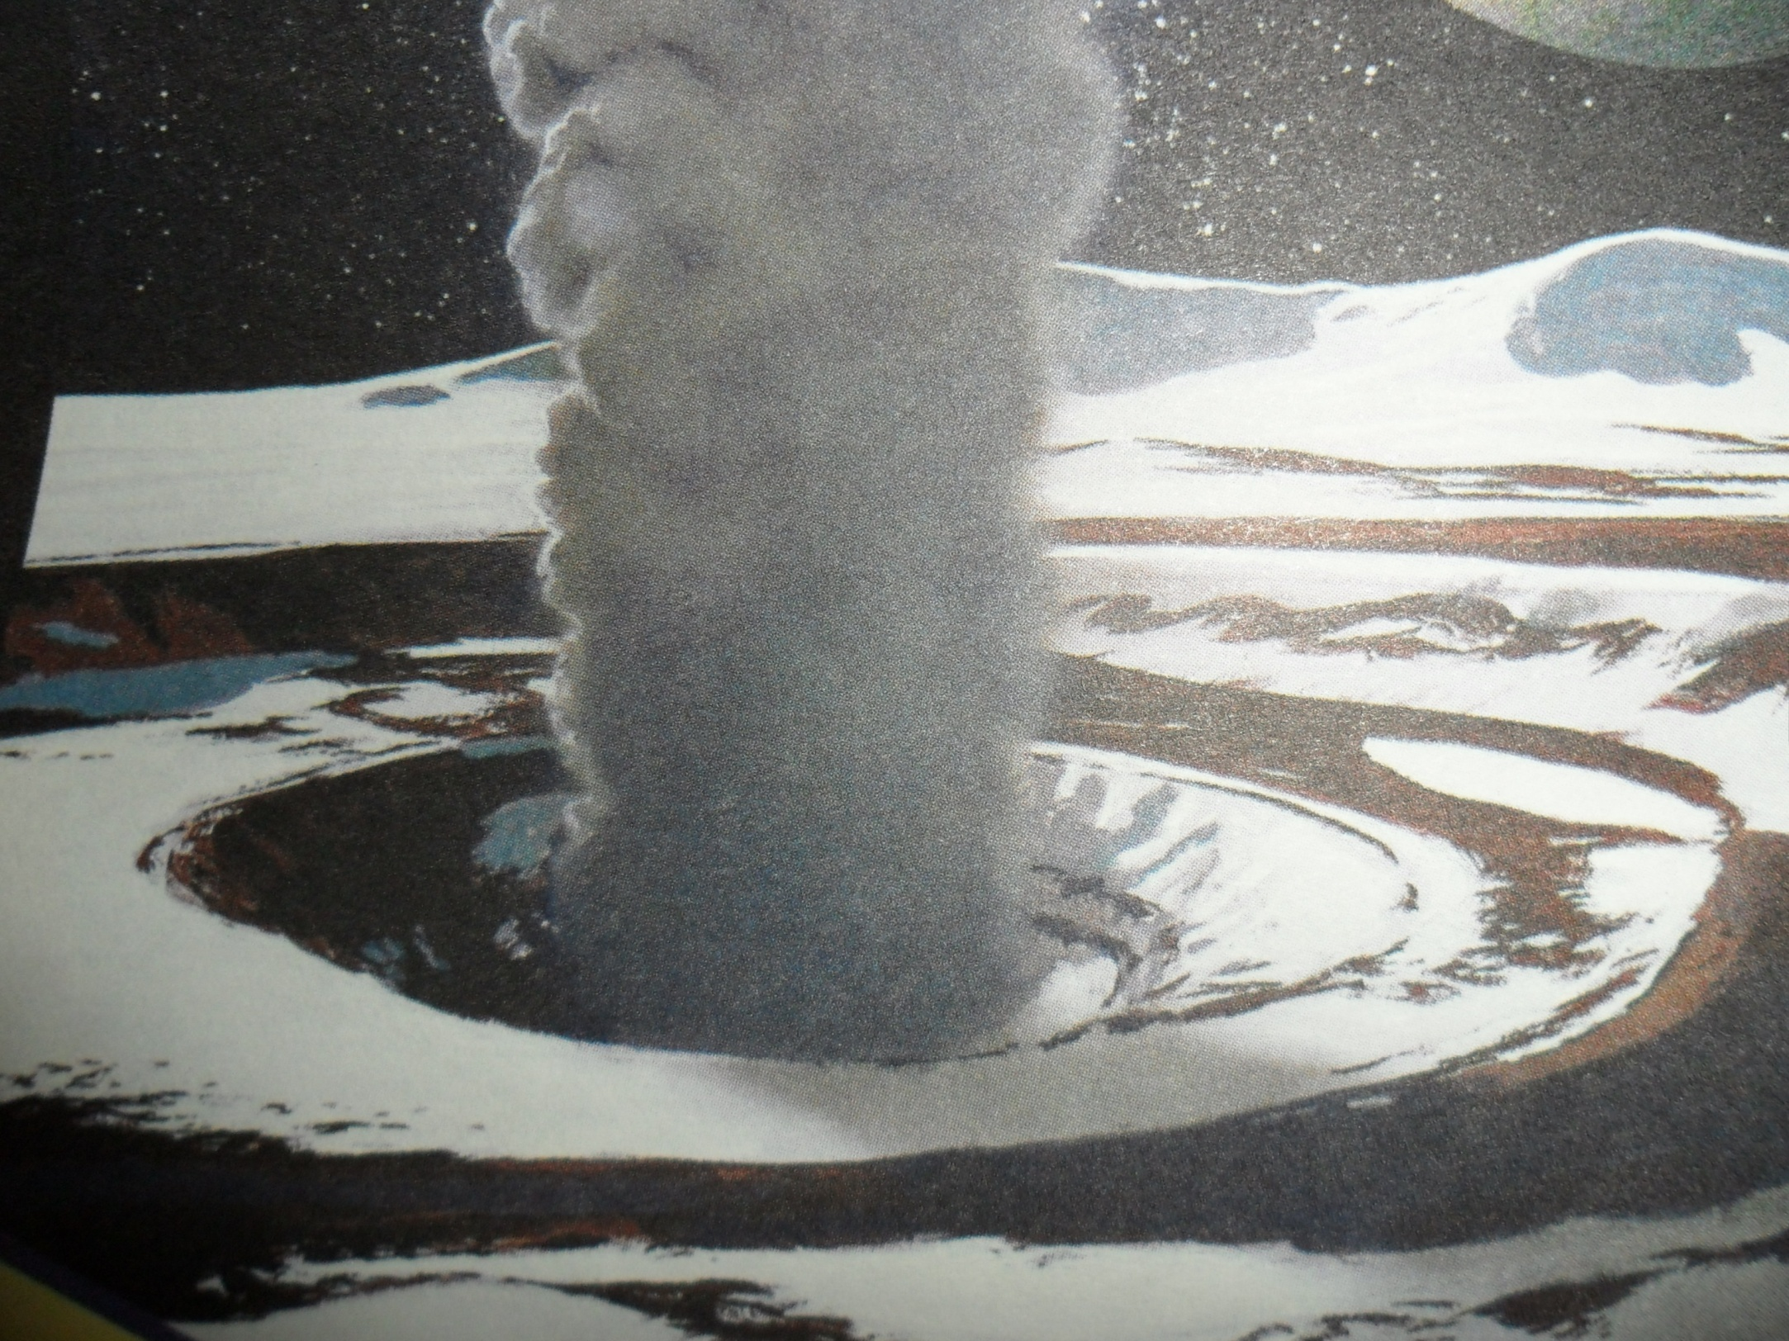
НА НЕПТУНЕ ДУЮТ
САМЫЕ СИЛЬНЫЕ ВЕТРЫ
В СОЛНЕЧНОЙ СИСТЕМЕ .
ИХ СКОРОСТЬ ДОСТИГАЕТ 2500 КМ/Ч!
ПОРАЗИТЕЛЬНЫЕ
КОСМИЧЕСКИЕ ФАКТЫ !!!
НА ТРИТОНЕ (СПУТНИКЕ НЕПТУНА)
МНОГО ВУЛКАНОВ, НО ОНИ ИЗВЕРГАЮТ
НЕ ЛАВУ, А ЛЁД!

Slide 14
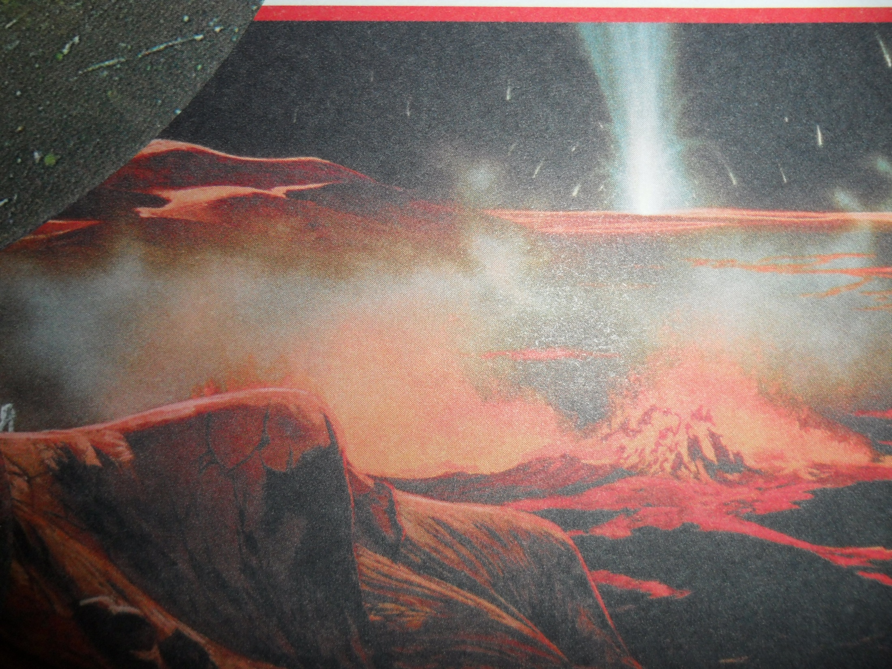
ПОРАЗИТЕЛЬНЫЕ
КОСМИЧЕСКИЕ ФАКТЫ !!!

Slide 15
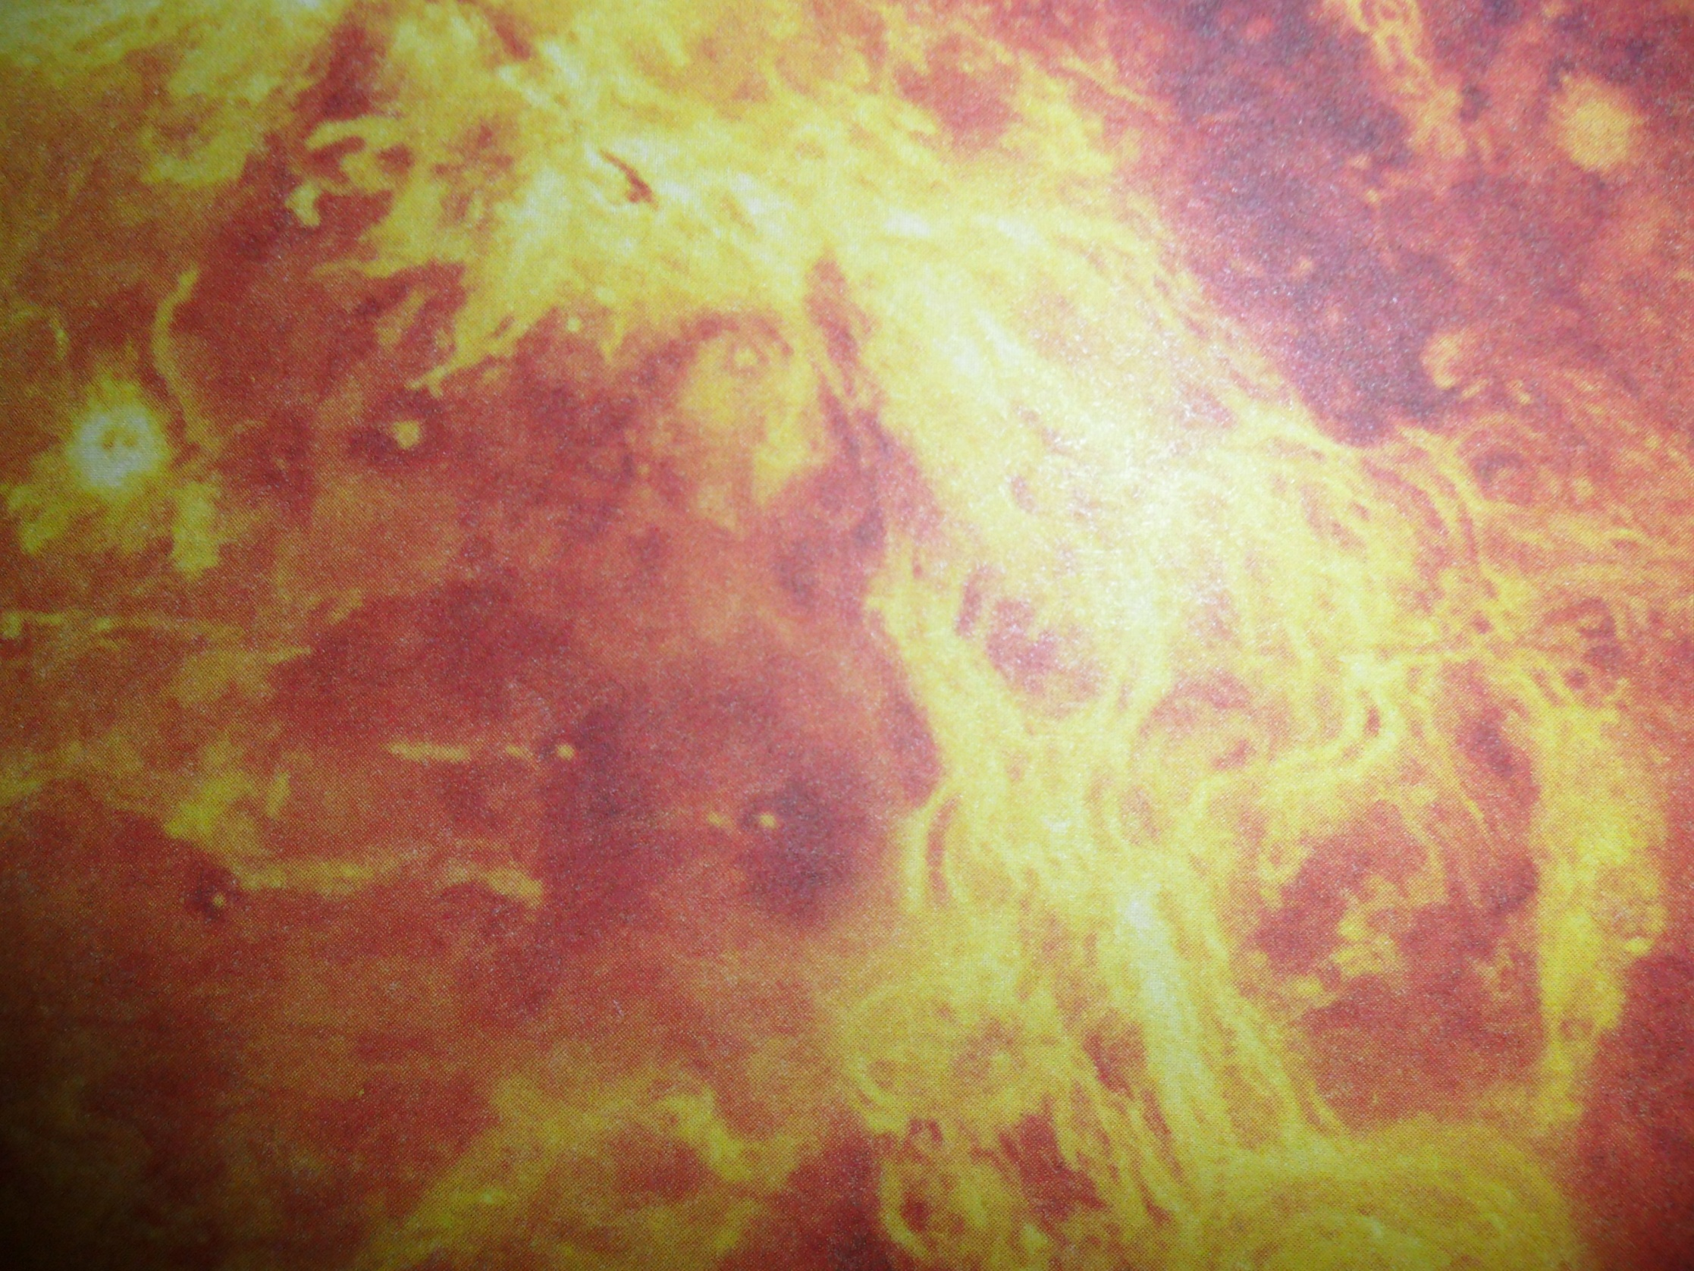
ПОРАЗИТЕЛЬНЫЕ
КОСМИЧЕСКИЕ ФАКТЫ !!!

Slide 16

ПОРАЗИТЕЛЬНЫЕ
КОСМИЧЕСКИЕ ФАКТЫ !!!
ЕСЛИ БЫ ТЫ СВАЛИЛСЯ
В ЧЁРНУЮ ДЫРУ,
ЕЁ СИЛА ПРИТЯЖЕНИЯ
РАСТЯНУЛА БЫ ТЕБЯ
ТОНЬШЕ НИТКИ !

Slide 17
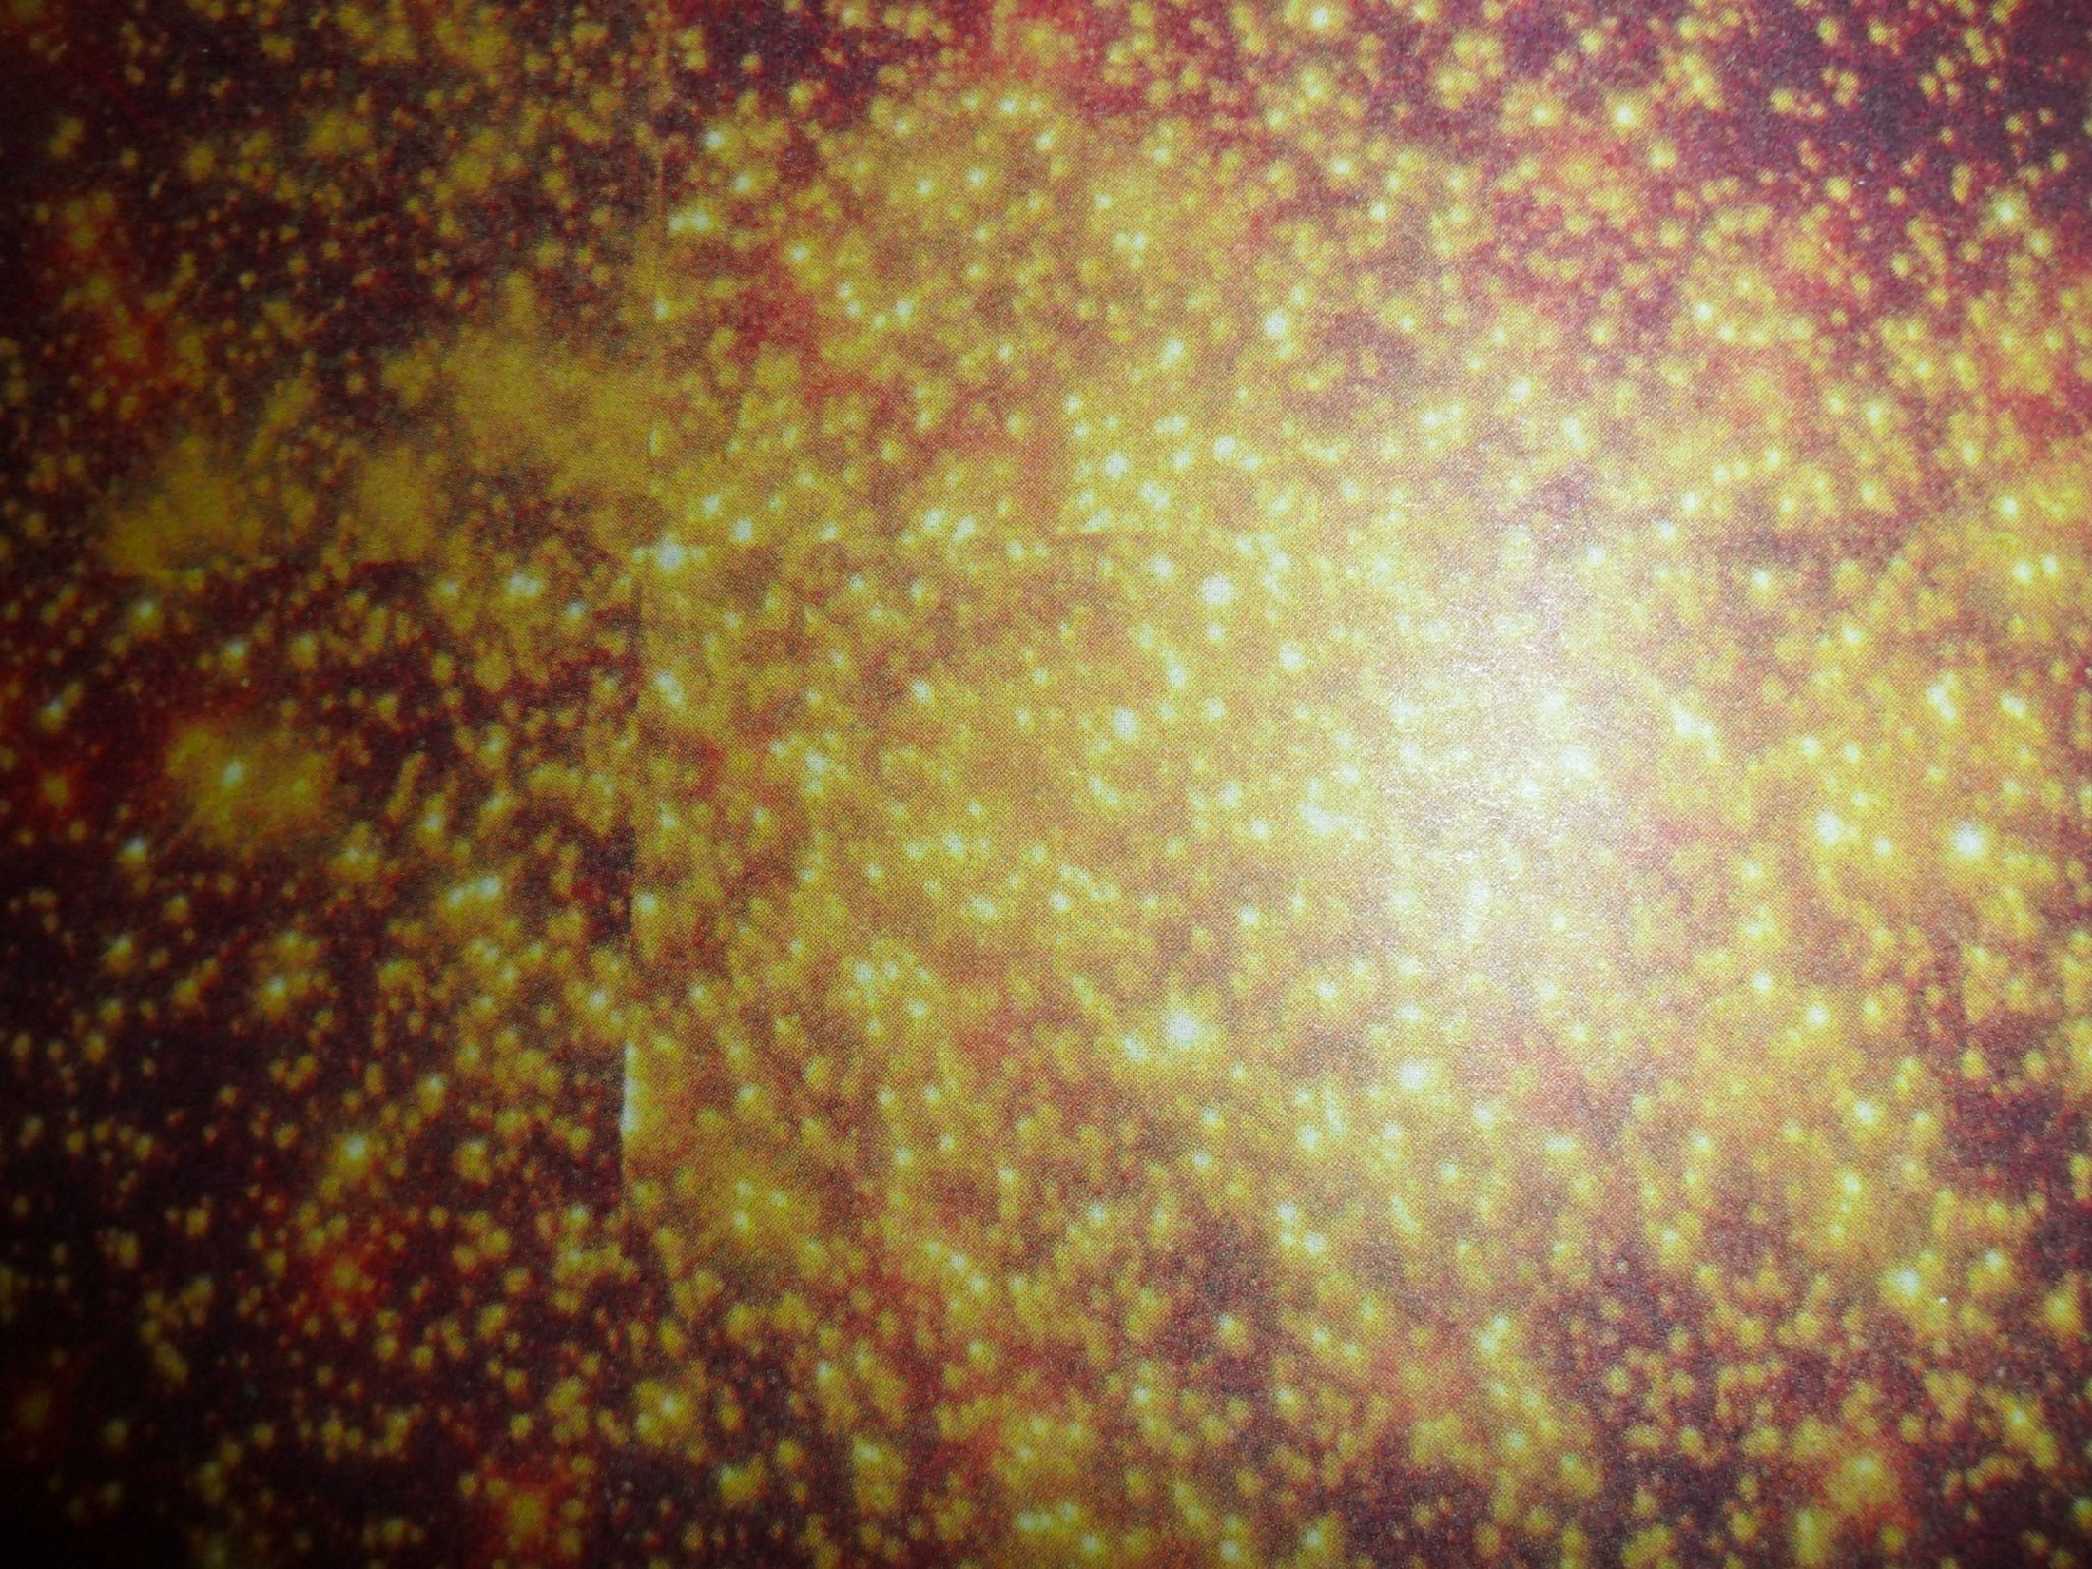
ПОРАЗИТЕЛЬНЫЕ
КОСМИЧЕСКИЕ ФАКТЫ !!!
В ЦЕНТРЕ САМЫХ КРУПНЫХ
ЗВЁЗД ТЕМНЕРАТУРА ДОСТИГАЕТ
СОТЕН МИЛЛИОНОВ ГРАДУСОВ !

Slide 18
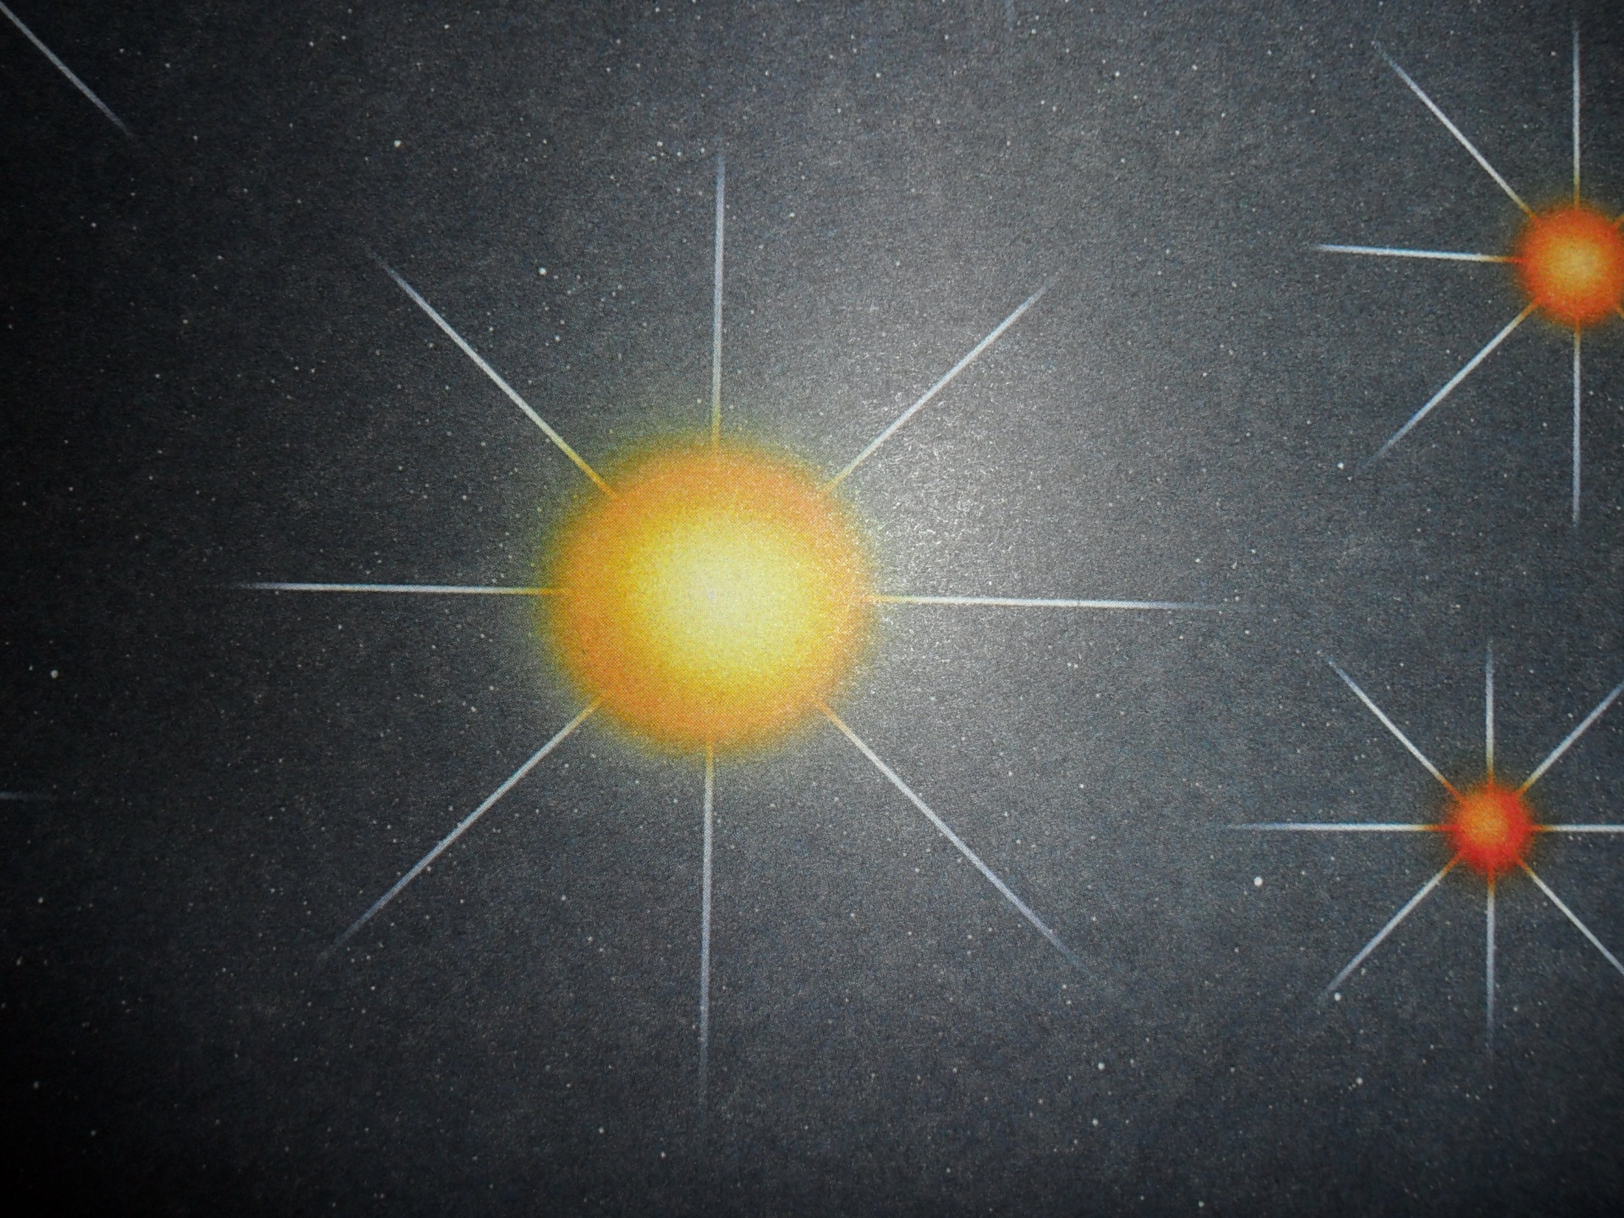
БЛИЖАЙШАЯ ЗВЁЗДНАЯ СИСТЕМА
АЛЬФА ЦЕНТАВРА
НАХОДИТСЯ НА РАССТОЯНИИ
4,2 СВЕТОВЫХ ГОДА
ОТ ЗЕМЛИ !
ПОРАЗИТЕЛЬНЫЕ
КОСМИЧЕСКИЕ ФАКТЫ !!!
САМАЯ МАЛЕНЬКАЯ ЗВЕЗДА
В СОТНЮ РАЗ БОЛЬШЕ ЮПИТЕРА,
САМОЙ БОЛЬШОЙ ПЛАНЕТЫ
СОЛНЕЧНОЙ СИСТЕМЫ!

Slide 19
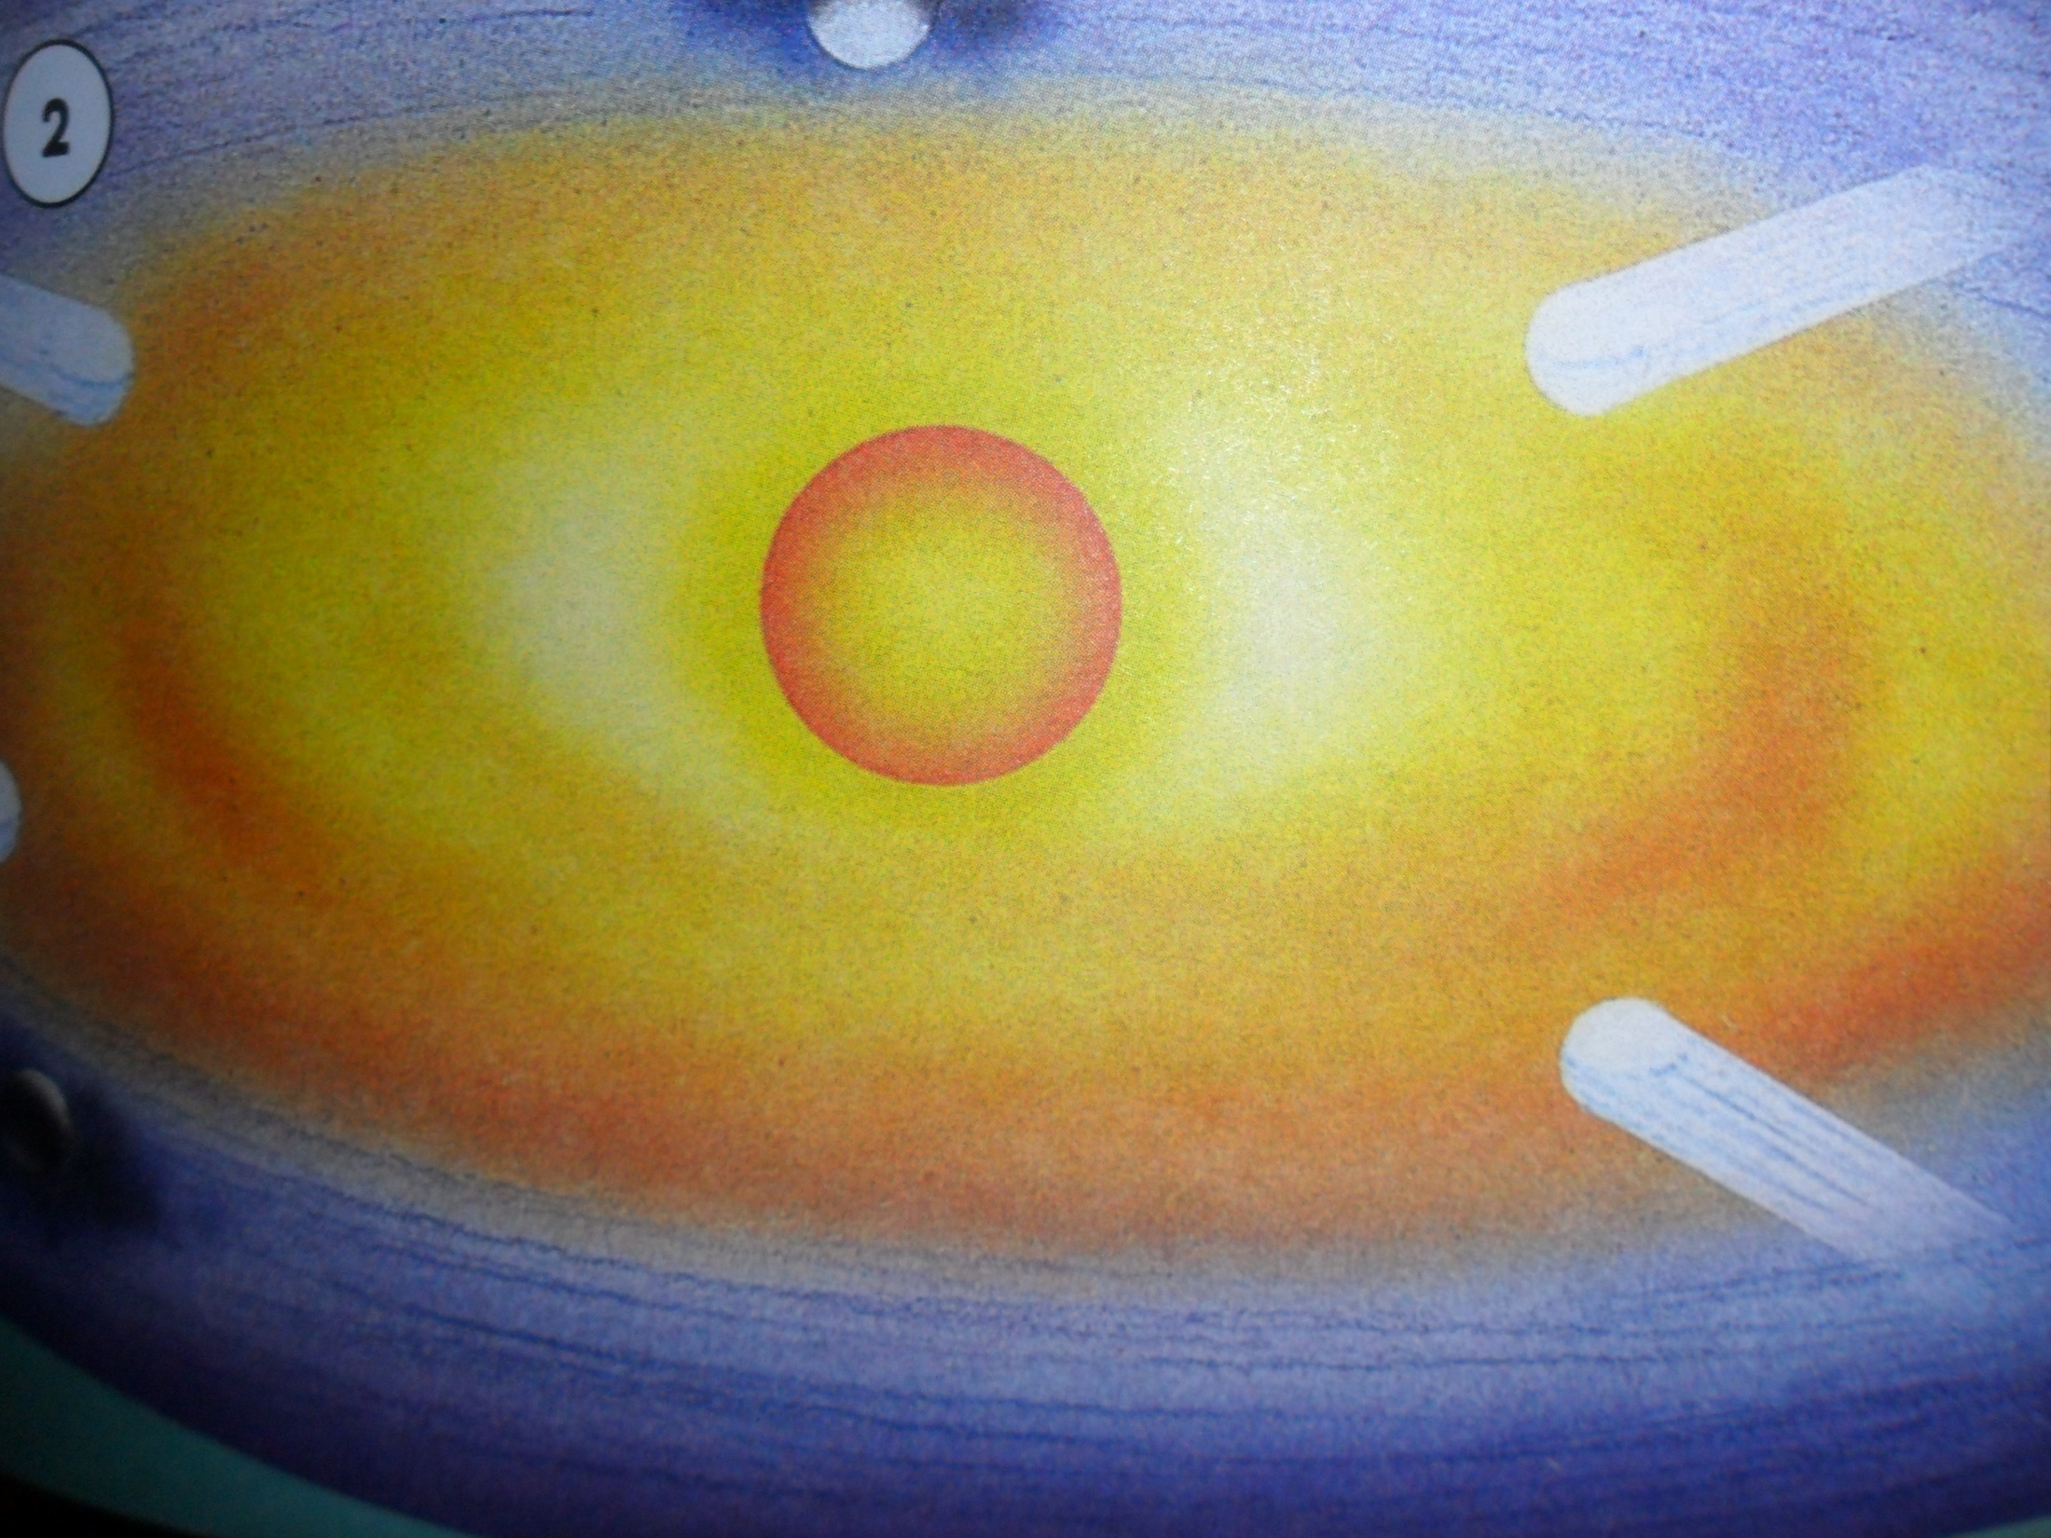
ПОРАЗИТЕЛЬНЫЕ
КОСМИЧЕСКИЕ ФАКТЫ !!!
НА ПЛАНЕТЕ, ВРАЩАЮЩЕЙСЯ ВОКРУГ ЗВЕЗДЫ
В СОЗВЕЗДИИ ПЕГАСА,
ТЕМПЕРАТУРА 1315 ГРАДУСОВ,
А ГОД ДЛИТСЯ 4 ДНЯ !

Slide 20
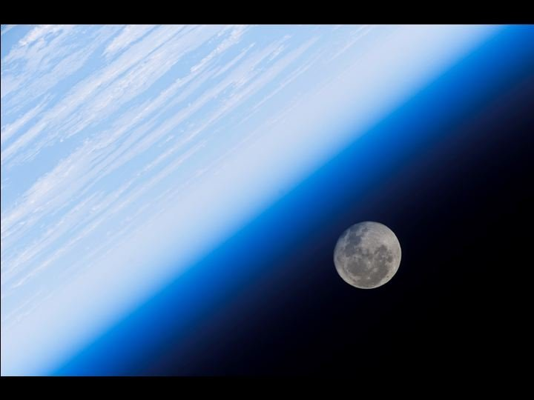
БЛАГОДАРИМ
ЗА ВНИМАНИЕ !!!

